Slide 1
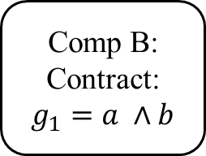
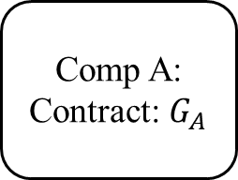


…
Comp A: Contract: $G_{A}$
Comp B: Contract: $g_{1}=a ∧b$
…
$$f_{1}$$
$$f_{2}$$
…

Slide 2
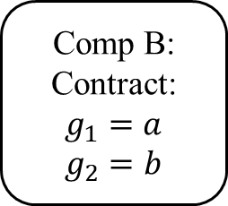


…
Comp A: Contract: $G_{A}$
Comp B: Contract: $g_{1}=a$
$$g_{2}=b$$
…
…
$$f_{1}$$
$$f_{2}$$

